Slide 1

טליה מאורחי
פירוט התפוקות / התוצרים העתידיים
שלב ראשון בפרויקט ניתוח נתונים

Slide 2

השלב הראשון והחשוב ביותר בפרויקט ניתוח נתונים:
הבנת המטרות והדרישות של הפרויקט

Slide 3
מטרת הלימוד:
העמקה בשאלת החקר ומטרת הניתוח

Slide 4
שאלות מנחות
1
מה המצב כיום (איזה מידע ודוחות זמינים לנו כבר היום)?
2
מה הלקוח רוצה לדעת/לעשות כיום אך לא יכול?
3
ניסוח מטרות וחזון עתידי מילולי

Slide 5
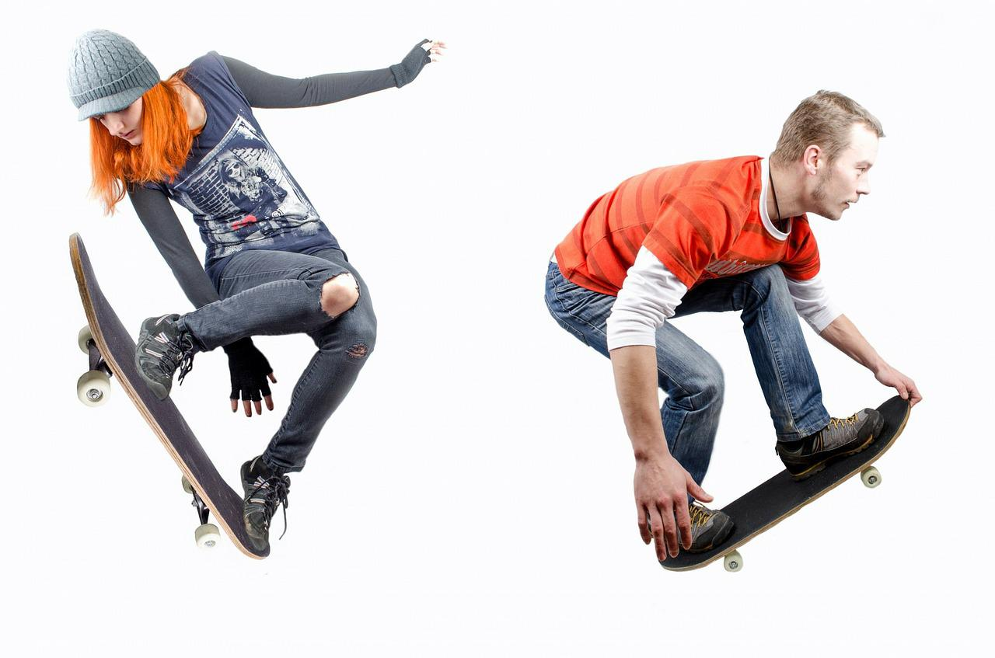
דוגמה מונחית
רשת "שׁוּם-שׁוּם אופניים וסקייטבורדים" מעוניינת לדעת
מהם 10% המוצרים הכי נמכרים
ומהם 5% המוצרים הכי פחות נמכרים,
לצורך הגדלת המכירות באמצעות ניהול מלאי יעיל

Slide 6
דוגמה מונחית – "שׁוּם-שׁוּם אופניים וסקייטבורד"
מה המצב כיום (איזה מידע ודוחות זמינים לנו כבר היום)?
1
שאלתי את הלקוח העסקי והוא ציין שיש להם דו"ח המציג את כמות וסכום המכירות מכל מוצר. הדו"ח ממוין על פי סדר אלפביתי של שם המוצר.
כיצד נדע מה המצב כיום?
נתחקר את הלקוח העסקי באילו דוחות ו/או כלים הוא משתמש כיום?
נתחקר את העובדים המשתמשים במערכת על מנת להבין מה קיים, במה משתמשים ואיזה מידע ניתן להפיק כבר היום?

Slide 7
דוגמה מונחית – "שׁוּם-שׁוּם אופניים וסקייטבורד"
מה הלקוח רוצה לדעת/לעשות כיום אך לא יכול?
2
שאלתי את הלקוח, והוא מעוניין לדעת מאילו מוצרים הוא מחזיר יותר מדי במלאי, ואילו מוצרים כדאי לרכוש יותר כי יש להם ביקוש גבוה.
ניתן לעשות זאת על ידי אפיון דו"ח שיעביר את המידע בצורה נוחה לקריאה ומובנת

Slide 8
דוגמה מונחית – "שׁוּם-שׁוּם אופניים וסקייטבורד"
ניסוח מטרות וחזון עתידי מילולי
3
שאלתי את הלקוח, והוא ענה שמטרת הניתוח והחלום לעתיד, הוא לקבל החלטות עסקיות על פי תובנות העולות מתוך הנתונים
(Data Driven Company)

Slide 9

תרגול כיתה מונחה
אתם נציגי שכבת י"א,
החלטתם להכין רשימה של מורי נהיגה מומלצים באזורכם על סמך המלצות של תלמידי שכבת י"ב בבית הספר שלכם, ומבתי ספר נוספים באזור.
רשימה זו תופץ לתלמידים בשכבה בכדי להמליץ להם באילו מורי נהיגה כדאי להם לבחור.

Slide 10
דוגמה מונחית – מורי נהיגה מומלצים
מה המצב כיום (איזה מידע ודוחות זמינים לנו כבר היום)?
1
היצע גדול של מורי נהיגה באזור, והתלמידים בוחרים אצל מי ללמוד על פי פרסומים ו/או המלצות חברים
כיצד נדע מה המצב כיום?
נערוך סקר לכיתות י"ב לבדיקה כיצד בחרו אצל מי ללמוד נהיגה?
נבדוק מהו מדד שביעות הרצון של התלמידים ממורה הנהיגה שלהם?
נשאל האם ישנו מידע חשוב בנוגע לשיעורי הלימוד ו/או למורה הנהיגה שלא ידעו לפני שבחרו את מורה הנהיגה?

Slide 11
דוגמה מונחית – מורי נהיגה מומלצים
מה הלקוח רוצה לדעת/לעשות כיום אך לא יכול?
2
הלקוח (חברים משכבת י"א-י"ב) מעוניין בהקמת מאגר מורי נהיגה מומלצים, על פי דירוג והמלצות על מורה הנהיגה של תלמידי בית הספר הבוגרים בעלי רישיון.
דירוג מורי הנהיגה יתבצע על פי קריטריונים מוגדרים מראש (מחיר, חווית לימוד, אווירה בשיעור, אפקטיביות הלימוד ועוד)

Slide 12
דוגמה מונחית – מורי נהיגה מומלצים
ניסוח מטרות וחזון עתידי מילולי
3
יצירת מאגר נתוני מורי נהיגה רחב ומקיף על בסיס פידבקים "מהשטח"
אפשרות בחירת מורה נהיגה על פי הפרמטרים החשובים לאותו תלמיד
שיתוף פעולה עם מורי הנהיגה המדורגים גבוה לצורך השגת מחיר נמוך יותר לתלמידי בית הספר
מכירת מוצרים נלווים העוזרים ללומדים / אלו שעברו טסט לדוגמה:
ספרי תיאוריה, שלט נהג חדש ועוד.

Slide 13

מטלה
הנכם נציגי שכבת י"ב,
אתם מעוניינים להקים בבית הספר קפיטריה שתעבוד בהפסקות ותנוהל על ידי תלמידי השכבה, כך שהכנסותיה יעזרו לממן את נשף / מסיבת סוף השנה

Slide 14
מטלה
על מנת לקבל אישור הפעלה מהנהלת בית הספר, אתם מתבקשים "לבדוק את השטח" ולהציג את הממצאים
פעלו על פי השאלות שהעלינו בסרטון על מנת להגדיר את המטרות והדרישות של הפרויקט. פרטו ככל הניתן.

